Slide 1













Superior School of Technology
LASIME Laboratory-Bioprocess and Environment Team
Utilisation des cultures bio-protectrices de bactéries lactiques en combinaison avec des extraits de plantes pour améliorer la sécurité sanitaire des aliments traditionnels: les grandes lignes du projet PRIMA ArtiSaneFood
Pr. Fouad ACHEMCHEM
Directeur du laboratoire de recherche LASIME,
EST Agadir, Université Ibn Zohr, Agadir
ISBST

Slide 2
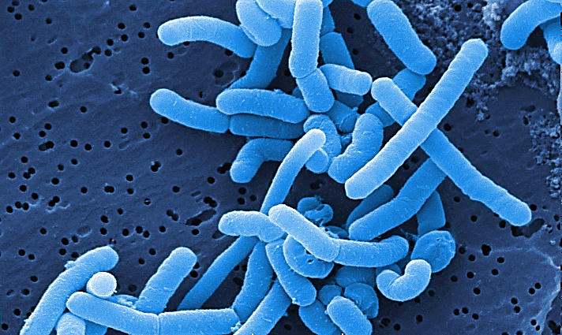

2
Introduction
01
Biotech 2020
02
Les produits alimentaires traditionnels :
Grand attrait auprès des consommateurs;
Mais...
Congrè
03
2020
04
05
Communication
les grandes lignes du projet PRIMA ArtiSaneFood
Les produits alimentaires traditionnels

Slide 3
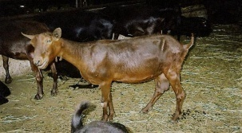
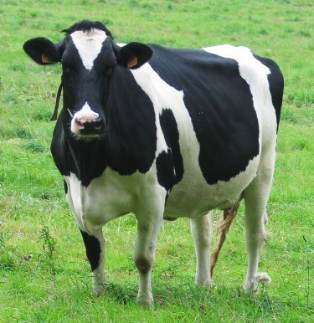

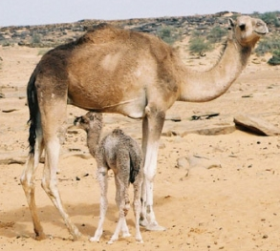
3
Fabrication artisanale
01
Biotech 2020
Méthodes artisanales peu ou pas contrôlées
02
Congrè
03
2020
04
Grande irrégularité de la qualité microbiologique des produits (contamination par Listeria, Staphylococcus, Salmonella,…)
05
Communication
les grandes lignes du projet PRIMA ArtiSaneFood
Les produits alimentaires traditionnels

Slide 4
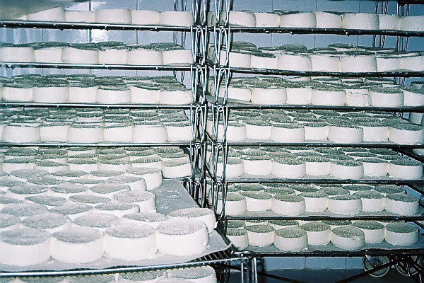
4
Qualité hygiénique
01
Biotech 2020
Jben de chèvre :
Coliformes totaux
Coliformes fécaux
02
> 10⁴ - 10⁵ germes/g
Congrè
03
2020
04
Jben traditionnel :
Salmonella spp. : 10 %
Yersinia enterocolitica : 4,1 %
Listeria monocytogenes : 18,1 %
05
Communication
les grandes lignes du projet PRIMA ArtiSaneFood
Achemchem F., 2014
Les produits alimentaires traditionnels

Slide 5
5
Conservation des aliments
01
Biotech 2020
02
Méthodes physiques
Traitements thermiques, réfrigération, radiations ionisantes, HPH,…
Congrè
03
2020
04
Méthodes chimiques
05
Conservateurs : sel, nitrite,…
Communication
?
les grandes lignes du projet PRIMA ArtiSaneFood
Qualité nutritionnelle et organoleptique des aliments
Toxicité pour le consommateur
Conservation vs, Bioconservation

Slide 6
6
01
Bio-conservation alimentaire :
Biotech 2020
02
« Extension de la vie moyenne et la sécurité des aliments par l’emploi de leurs microflores naturelles ou contrôlées et/ou leurs produits antibactériens »
Congrè
03
2020
04
05
Communication
les grandes lignes du projet PRIMA ArtiSaneFood
Bio-conservation

Slide 7
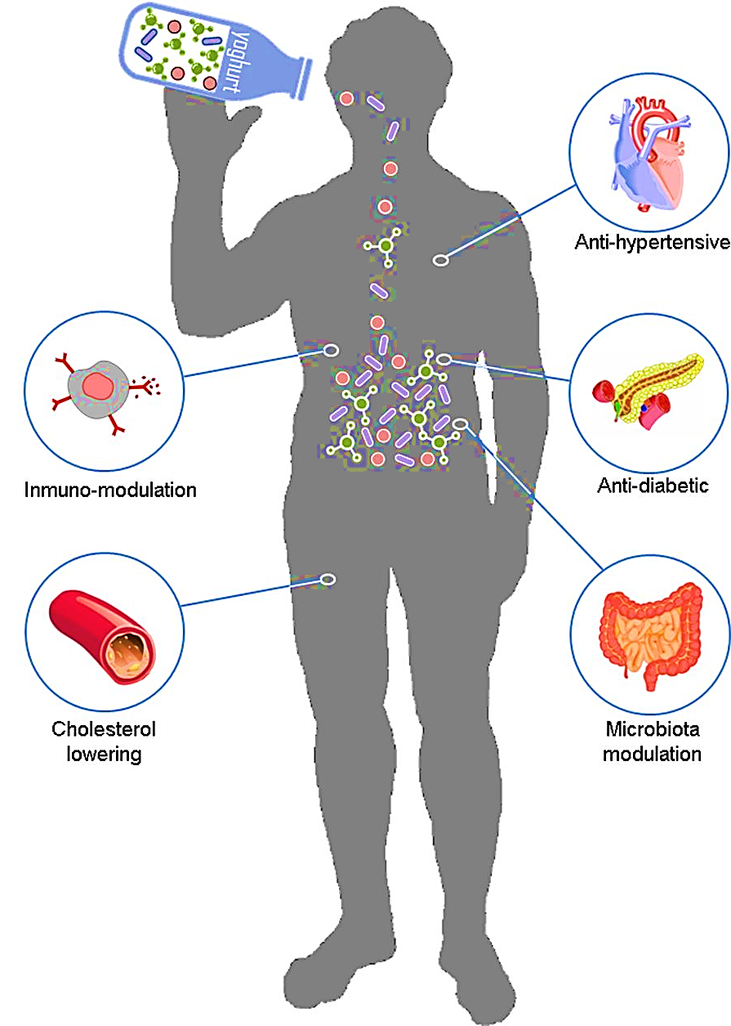
7
01
Bactéries de l’acide lactique
Biotech 2020
02
Congrè
03
Statue GRAS
Probiotiques
Arômes / Texture des aliments
Substances antimicrobiennes
2020
04
05
Communication
les grandes lignes du projet PRIMA ArtiSaneFood
Daniel M. Linares et al, 2016 Review
Bio-conservation

Slide 8

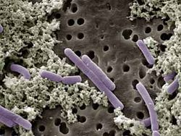
8
01
Biotech 2020
Acides org.,
pH
02
Congrè
03
2020
04
Diacétyle
H₂O₂
05
Communication
les grandes lignes du projet PRIMA ArtiSaneFood
Bactériocines
Bio-conservation

Slide 9
9
01
Définition des bactériocines
Biotech 2020
02
Groupe hétérogène de substances protéiques,
synthétisées par voie ribosomale, primaires ou modifiées,
sécrétées dans le milieu extracellulaire
mode d’action bactéricide dirigé contre des bactéries étroitement liées au micro-organisme producteur
Congrè
03
2020
04
05
Communication
les grandes lignes du projet PRIMA ArtiSaneFood
Antimicrobiens naturels

Slide 10

10
01
Bactériocines = Bio-conservateurs
Biotech 2020
02
1. Nature protéique : inactivation par les enzymes du tractus gastro-intestinal
Congrè
03
2. Elles ne sont ni toxiques ni immunogènes pour les animaux de laboratoire
2020
04
3. Thermostables (Pasteurisation, stérilisation)
05
Communication
4. Large spectre d’action (Germes pathogènes, toxinogènes et/ou d’altération des aliments)
les grandes lignes du projet PRIMA ArtiSaneFood
Antimicrobiens naturels

Slide 11
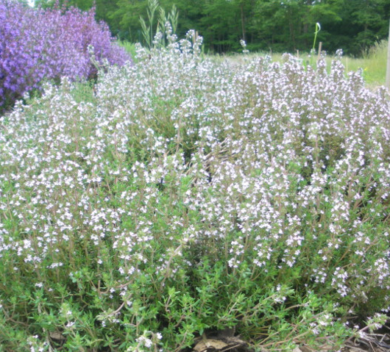
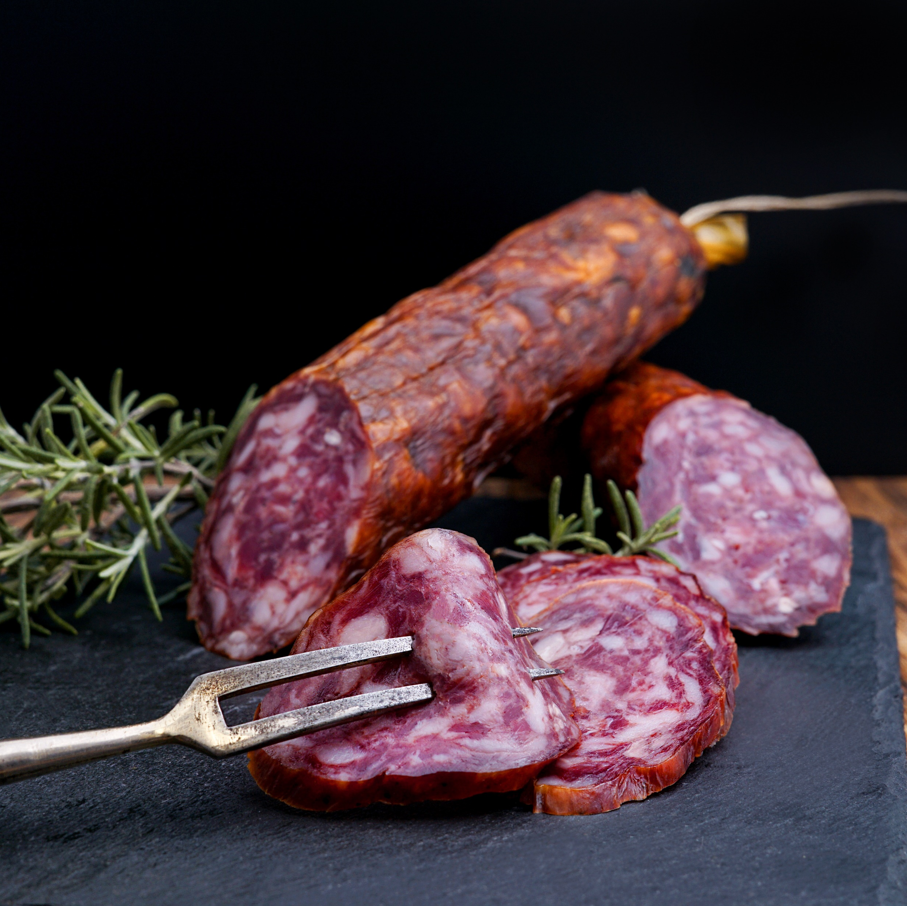
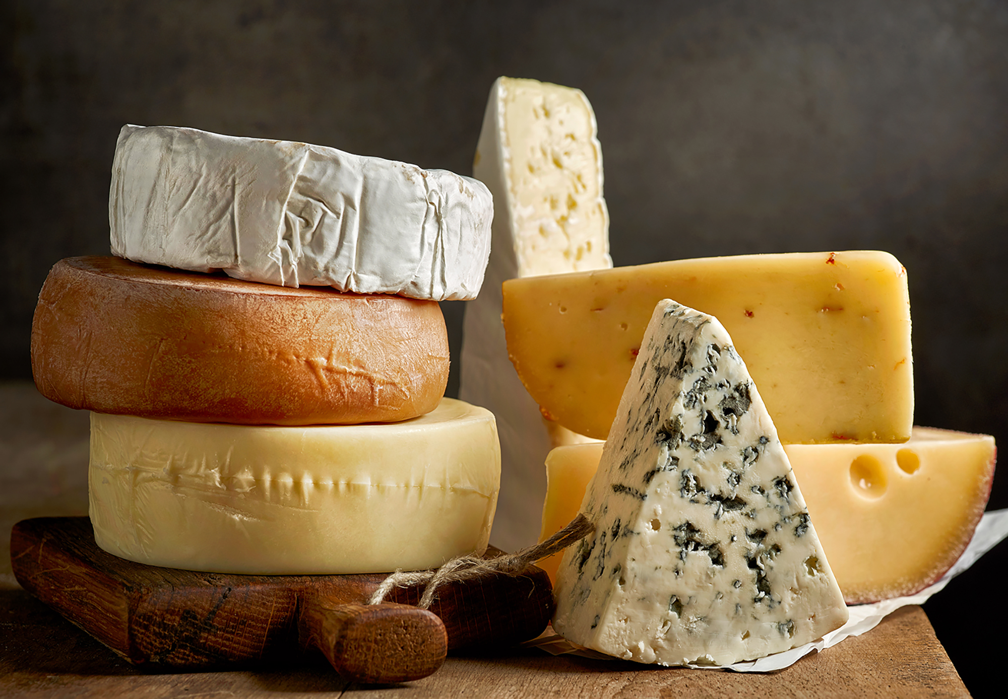
11
01
Biotech 2020
02
Congrè
03
2020
04
05
Communication
les grandes lignes du projet PRIMA ArtiSaneFood
Antimicrobiens naturels

Slide 12
12
01
Biotech 2020
Extraits de PAM
Bactériocines des BAL
02
Congrè
03
2020
04
05
Communication
les grandes lignes du projet PRIMA ArtiSaneFood
Antimicrobiens naturels

Slide 13
13
01
Biotech 2020
02
Congrè
03
Outils de la microbiologie prévisionnelle
2020
04
05
Communication
les grandes lignes du projet PRIMA ArtiSaneFood
Modélisation et NTI

Slide 14
14
01
Extrait de PAM
Bactériocine des BAL
Biotech 2020
02
Congrè
03
2020
04
05
Communication
Outils de la microbiologie prévisionnelle
les grandes lignes du projet PRIMA ArtiSaneFood
Temp°
Aw
pH
POR
Modélisation et NTI

Slide 15
15
01
Conclusion
Biotech 2020
02
Développement d’une application informatique facile à utiliser par les entreprises
amélioration de la gestion et de la standardisation de leurs processus,
conception de formulations et de paramètres pour l'assurance qualité et l'extension de la durée de vie.
Congrè
03
2020
04
05
Communication
les grandes lignes du projet PRIMA ArtiSaneFood
Conclusion

Slide 16
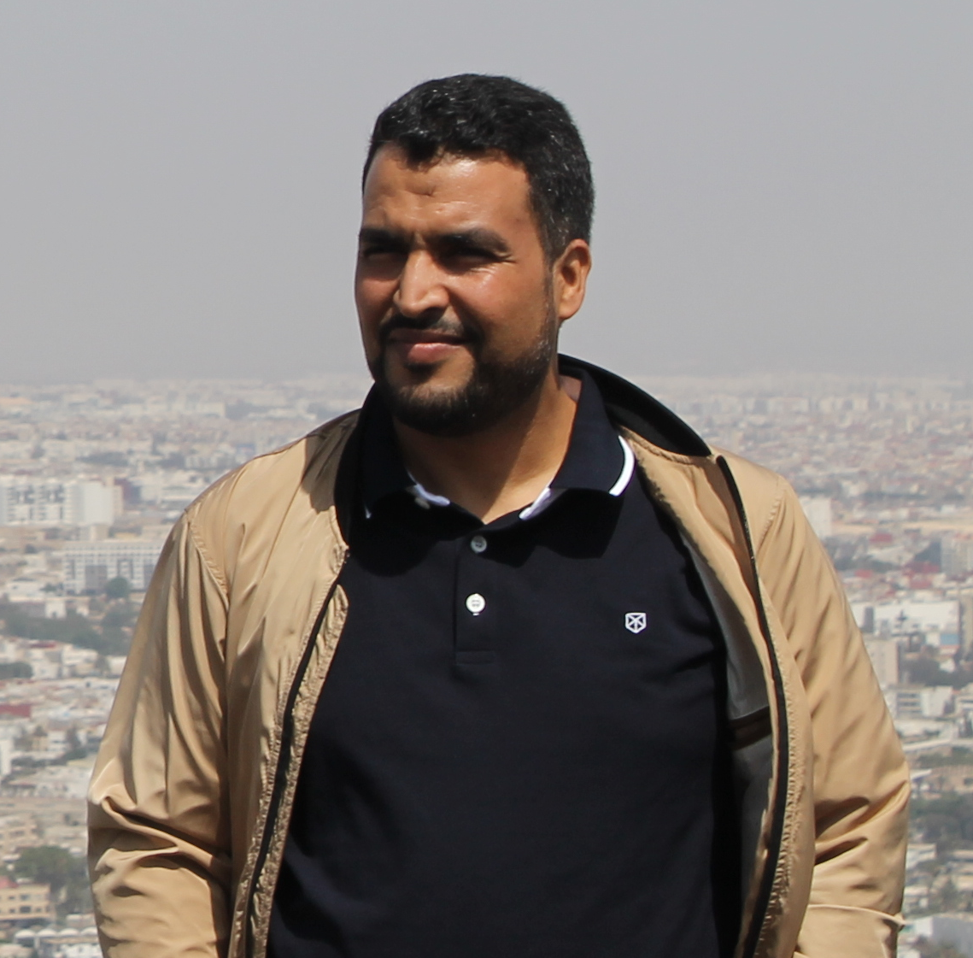
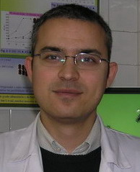
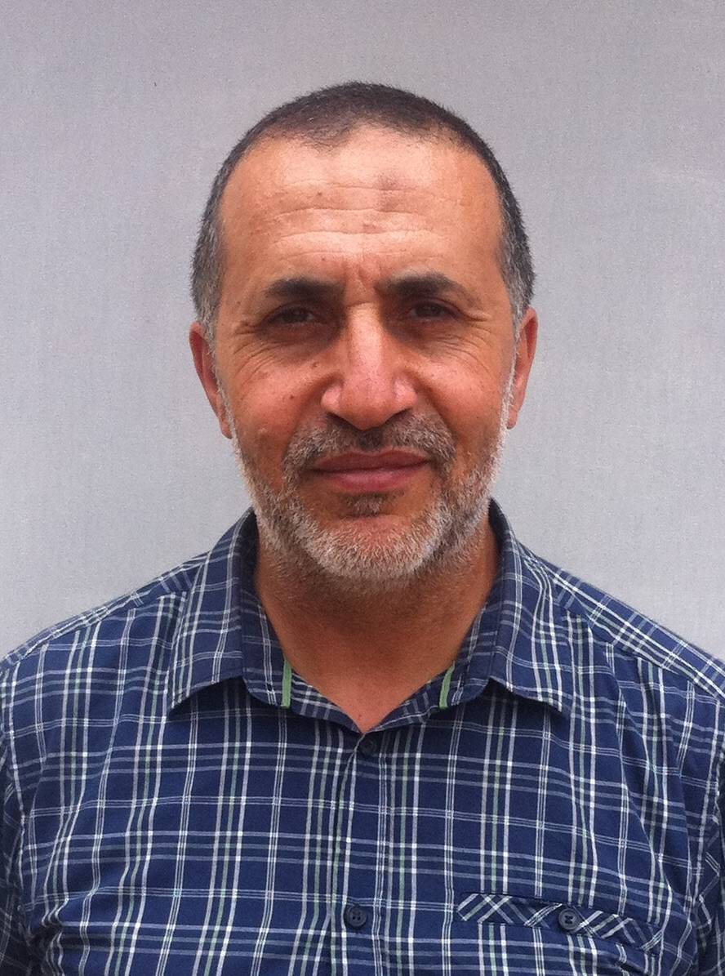
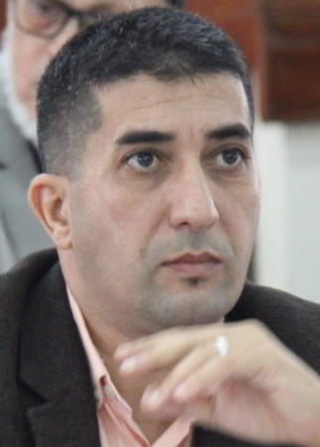
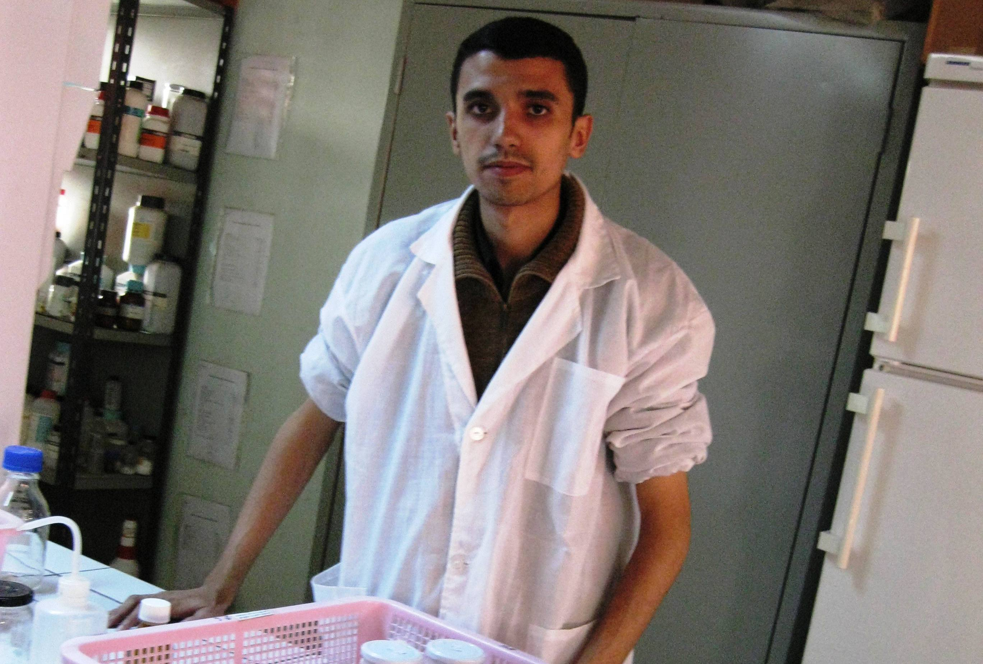
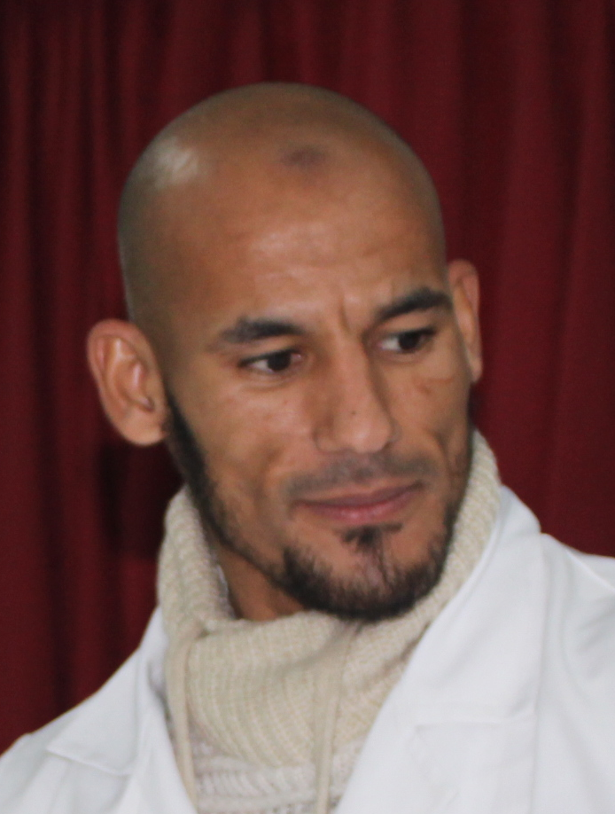
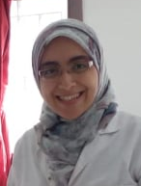
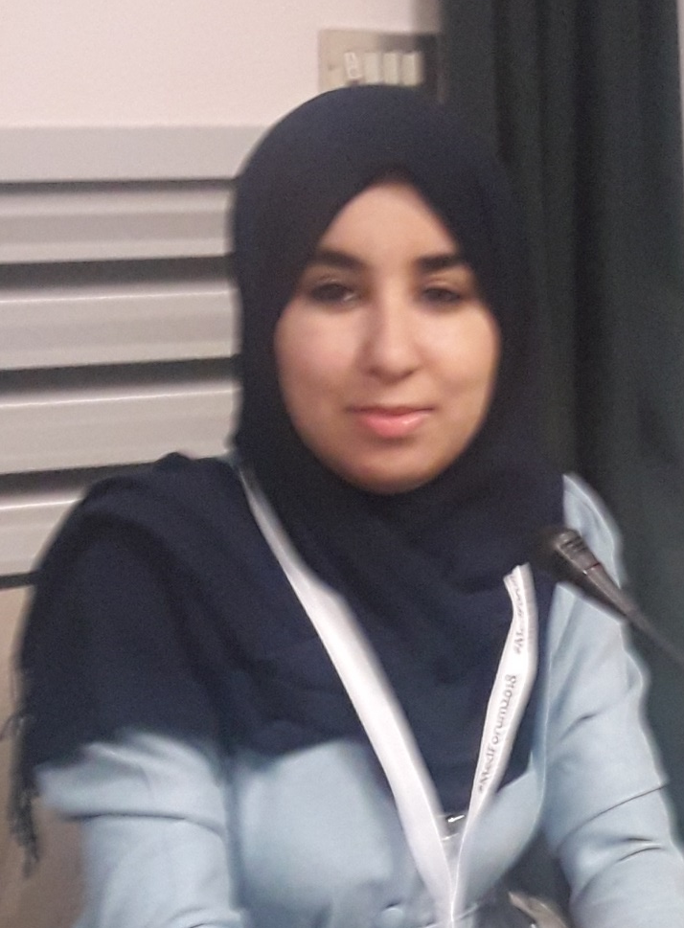
Membres de l’équipe marocaine:
Superior School of Technology
LASIME Laboratory-Bioprocess and Environment Team
Pr. F. ACHEMCHEM
EST-Agadir
Pr. S. ANANOU
FST-Fès
Pr. F. MSANDA
FS-Agadir
Pr. R. MAMOUNI
FS-Agadir
Dr. A. ELMOSLIH
EST-Agadir
Drt. Y. EZZAKY
EST-Agadir
Drte. M. ZANZAN
EST/FS-Agadir
Drte. K. BOUSSIF
EST-Agadir

Slide 17
Superior School of Technology
LASIME Laboratory-Bioprocess and Environment Team
Voulez-vous nous rejoinder?
Le projet ArtisaneFood est actuellement ouvert à différentes organisations telles que:
les entreprises de charcuterie et de fromagerie,
les autorités sanitaires,
Pour plus d'informations, contactez le Pr. Fouad ACHEMCHEM (f.achemchem@uiz.ac.ma )
ISBST
Notes:
les associations de producteurs

Slide 18
Superior School of Technology
LASIME Laboratory-Bioprocess and Environment Team
Merci de votre attention
ISBST

